Slide 1
一心·时间管理app第一次答辩
2020年10月

Slide 2
目录 Contents
1
项目背景
2
产品特性
3
竞品分析和产品价值
4
迭代评估报告

Slide 3
目录 Contents
1
项目背景
2
产品特性
3
竞品分析和产品价值
4
迭代评估报告

Slide 4
项目背景
移动互联网迅速发展，手机功能迅速发展
越来越多的人出现“手机成瘾症”，一段时间不使用手机会感到坐立难安
年轻人的起床拖延症也成为了普遍现象
现有的闹钟和时间管理类app很难解决用户的问题，无法产生足够的约束效果

Slide 5
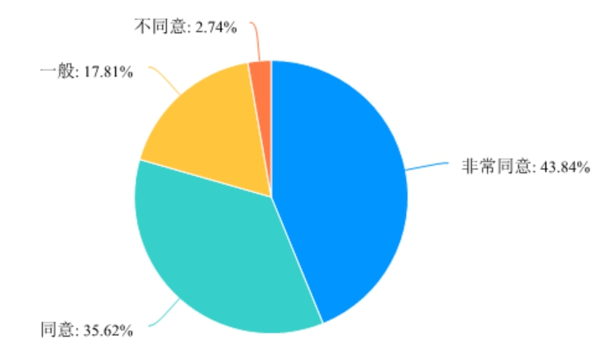
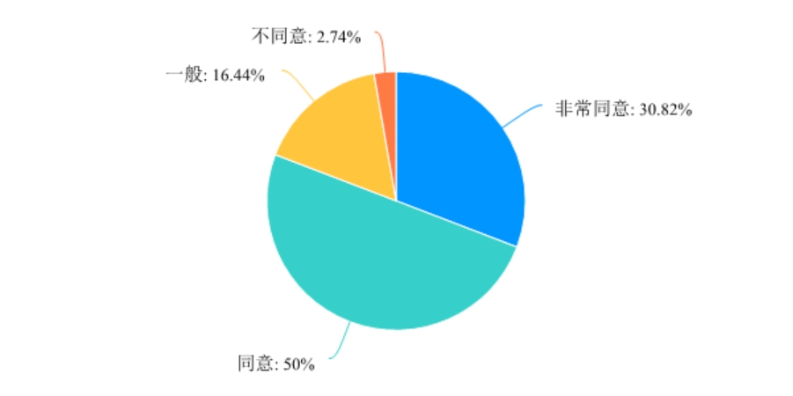
调查结果一览
您是否认为手机占用了太多的时间
绝大多数的人都认为手机占用了太多的时间，并且认为自己有一定程度的手机依赖症
是否认为自己有一定程度的手机依赖症

Slide 6
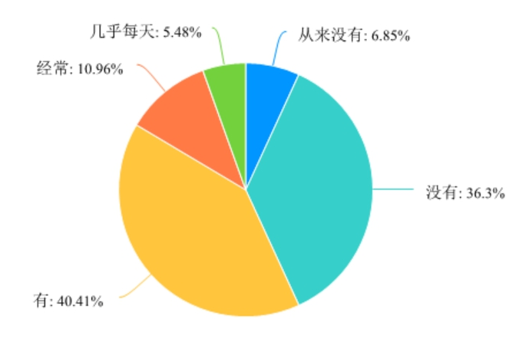
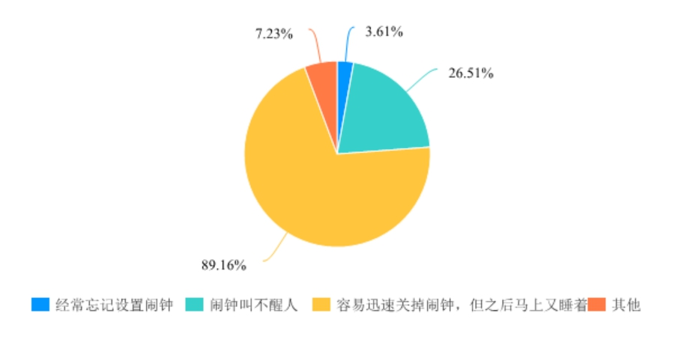
调查结果一览
是否有起床困难的状况？
过半的人都有起床困难的情况。
起床困难的人中，绝大多数人会出现在闹钟响后关掉继续睡觉的情况。
您起床困难的情况主要有哪些？

Slide 7
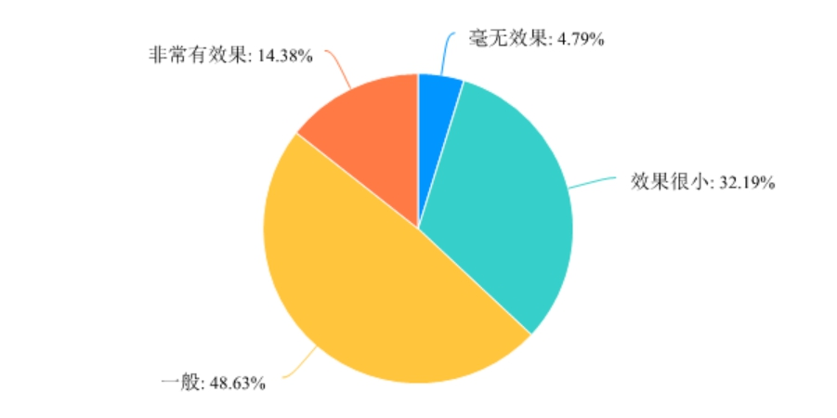
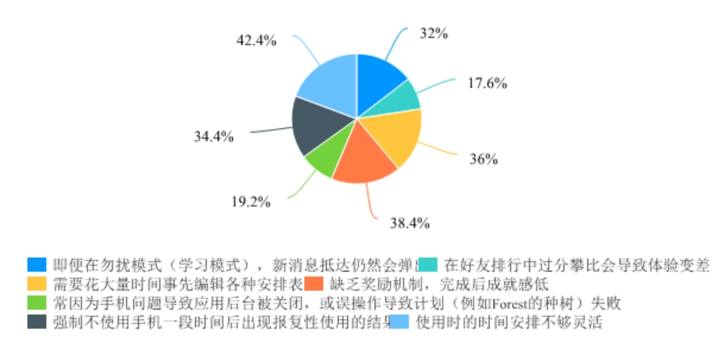
调查结果一览
您认为Forest类App能有效改善您的时间管理，达到预期的约束效果吗
很多人认为市场现存的时间管理app达不到预期的效果
这些app存在缺乏奖励机制、时间安排不够灵活以及在学习模式下仍然会有信息弹出等问题，影响了产品使用的效果
您认为此类app对您来说效果不好的原因是什么呢

Slide 8
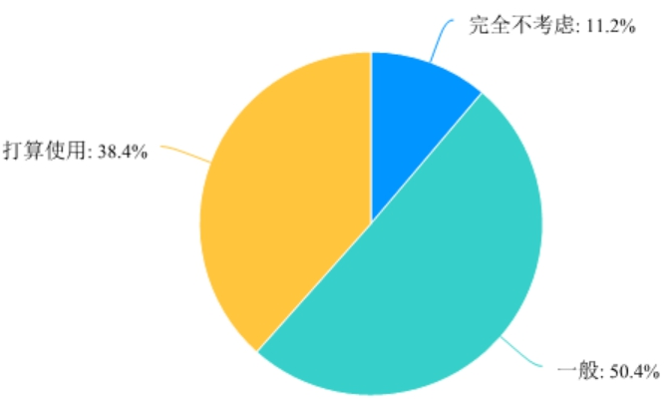
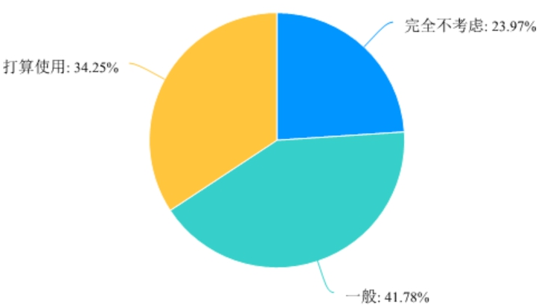
调查结果一览
如果有时间管理APP能够改善上述问题，您有使用此类时间管理app的意愿吗
如果存在产品可以切实地满足用户的需求，触及用户的痛点，时间管理(闹钟)类App还是很有市场前景的。
如果有闹钟APP能够帮您改善您起床困难的问题，您有使用此类闹钟app的意愿吗

Slide 9
项目信息一览
产品属性 | 描述
产品名称 | 一心 (ISSUES)
目标用户 | 学生
载体 | 移动手机App
简介 | 通过闹钟以及任务设置，帮助用户改善时间管理习惯，摆脱起床拖延症和手机成瘾症

Slide 10
目录 Contents
1
项目背景
2
产品特性
3
竞品分析和产品价值
4
迭代评估报告

Slide 11
功能需求
功能名称 | 详细描述
用户注册登录 | 用户可以用手机号码注册账号，在注册完成后可以完善自己的个人信息；已注册的用户可以用手机验证码或者密码登录账号，体验软件的完整功能。
个人信息维护 | 用户可以修改自己的个人信息，包括用户名、密码、姓名、性别、邮件地址。
主题选择 | 用户可以修改软件主题风格，包括更改主题色、黑夜模式等。可以给用户更加个性化的体验。
设置趣味闹钟 | 用户可以在应用内指定闹钟的时间、任务、周期、奖励积分、铃声等，到用户设定的时间时，闹钟响起，用户需要完成指定任务才能够关闭闹钟继续使用手机。
远离手机 | 该板块分为三个模式，分别是普通模式（用户可使用部分手机功能）、深度模式（用户禁止使用手机）和番茄学习法（学习一定时长后可自由使用手机）。
积分激励 | 用户在软件中将获得一只青蛙，通过完成闹钟任务以及使用远离手机功能可以获得积分，积分可以用于青蛙养成（青蛙会随着等级的升高而获得更高的学历）。
社交服务 | 用户可以添加和删除好友、为好友添加闹钟、分享自己的学习时长。
报表分析 | 系统可以为用户生成近期一段时间内时间管理情况的报表，以图表形式展现。

Slide 12
非功能需求
特性 | 描述
 | 非功能需求 | 详情
易用性 | 用户培训时间 | 一心时间管理app的普通用户培训时间大约是半小时，高级用户培训时间是1-2小时。
 | 根据用户已知的可用性需求 | 根据Forest和怪物闹钟的用户使用情况和我们的调查分析，用户喜欢干净整洁的页面、简单易上手的功能。
 | 公认的易用性标准 | 时间管理app的图形使用符合Microsoft的GUI标准要求。
可靠性 | 可用性 | 系统可用时间达到99.00%以上，持续可运行时间达到1000小时以上，除普通用户账户外设有管理员账户拥有维护的权限，降级模式操作时只提供普通闹钟服务和普通学习模式。
 | MTBF以及MTTR | 平均故障间隔时间为1个月。平均修复时间为1-2小时。
 | 精确度 | 对于时间计量，精确到秒。
 | 最高错误或缺陷率 | 每千行代码的错误数目少于50个。
 | 错误或缺陷率 | 小错误：指页面显示异常，某些页面图片无法显示；错误率：小于10%。 大错误：指对于网站用户的输入或命令服务器无响应；错误率：小于3%。 严重错误：系统停止工作处于崩溃状态，数据库运行失常造成数据存储及读取命令无效的情况；错误率：小于1%。
性能 | 对事务的响应时间 | app使用者在不受网速制约情形下，平均响应时间是2s，最长响应时间是6s。
 | 吞吐量 | 时间管理app每秒处理的事务数在10000左右。
 | 容量 | 时间管理app最多可以容纳1000000用户的注册。
 | 降级模式 | 在系统降级模式时，系统只提供普通闹钟和普通学习模式，不支持其他业务。
 | 资源利用情况 | 时间管理app系统服务器端：要求至少1GB内存、30GB硬盘空间并已连接Internet，网络连接速度应大于1MB/s，运行在AWS的EC2实例之上，且应当运行在Linux操作系统之上。 客户机端：所需的运行内存不超过100MB，所需的储存空间不超过100MB，在Android 9.0及以上的系统的手机上，且硬件配置达到目前主流水平。

Slide 13
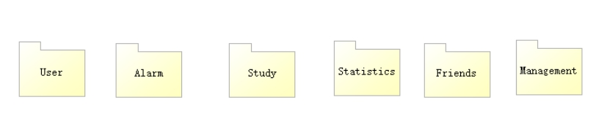
Use-case
Use case 总图

Slide 14
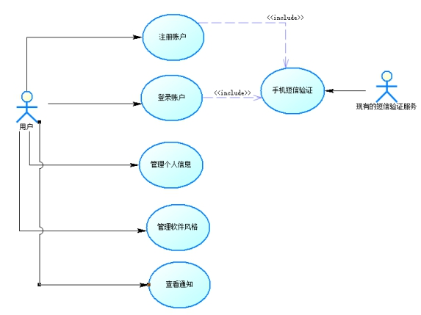
Use-case
Use case图 User功能

Slide 15
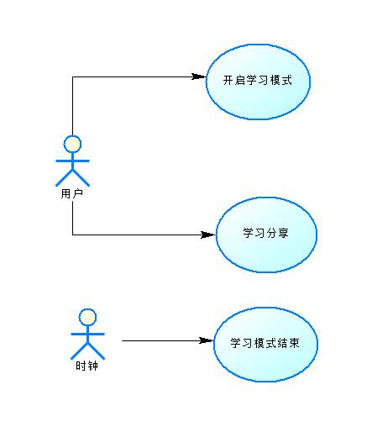
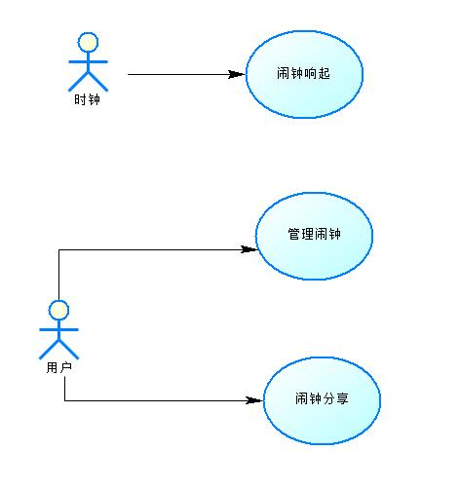
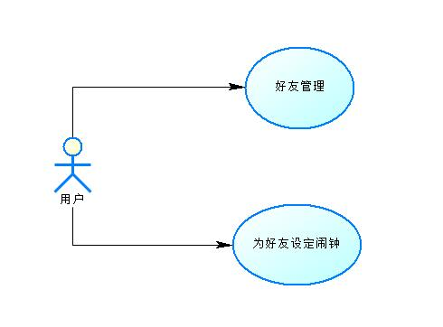
Use-case
Use case图 Alarm功能
Use case图 Friends功能
Use case图 Study功能

Slide 16
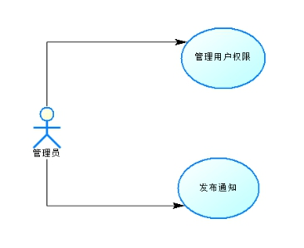
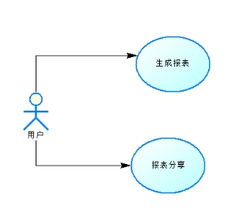
Use-case
Use case图 Management功能
Use case图 Statistics功能

Slide 17
目录 Contents
1
项目背景
2
产品特性
3
竞品分析和产品价值
4
迭代评估报告

Slide 18
火箭闹钟
优点
缺点
火箭闹钟 UI 采用了超赞的科幻+可爱风格，宇宙、火箭、星球、科技素材确实能让人一眼就喜欢上。
火箭闹钟提供了五种不同级别的起床任务，由易到难的有点击关闭按钮、做四则运算算术题、走宇宙迷宫、疯狂摇晃手机让火箭升空、对手机吹气，对着手机镜头笑着自拍一张，玩一场星际扑克等，种类十分丰富。
火箭闹钟的用户交互不好，当该app运行在后端时闹钟就仅以通知形式发送、闹钟铃声不会响起。
界面容易无响应，有时候甚至会崩溃。
火箭闹钟还有一个很有趣的功能，就是「给 TA 设置闹钟」。只要双方都绑定手机号之后，就可以通过这功能远程为对方设定闹钟。无论是异地恋的情侣还是好基友，这都是一个非常实用且有趣的功能。
和我们所要设计的app对比，火箭闹钟没有解决年轻人手机依赖症这一标签。

Slide 19
Forest
优点
缺点
使用简单易上手，对新用户很友好，不用花大量时间编辑各种安排表，设定时间就可以随时开始。
页面干净整洁，没有广告，设计感好评。
部分手机，即便在勿扰模式，新消息抵达仍然会弹出。导致用户很难真的忽视这条消息而继续专注。
在好友排行中过分攀比导致恶性使用问题。
专注时间可以兑换金币，金币可以解锁新的植物，也可以兑换现实中真实的树木，有公益和环保方面的贡献。这种金币激励制度很能激起使用的欲望。
多人种树模式下，种树须同时开始，同时结束，导致部分成员不得不做出妥协。
价格便宜：该软件在安卓平台上是免费的、在IOS平台上是收费的（12元）。
有好友功能，存在好友间的竞争性和丰富的社交性（如分享等）使用户粘性加强。

Slide 20
一心相对的优势
通过以上相关竞品的分析，在一心的设计过程中我们取长补短、希望达到以下优势：
简单易上手
页面干净整洁
激励制度
养成计划
功能多样化
趣味闹钟、互设闹钟
多种学习模式
软件稳定可靠
权限获取合理

Slide 21
目录 Contents
1
项目背景
2
产品特性
3
竞品分析和产品价值
4
迭代评估报告

Slide 22
项目完成情况
通过讨论确定项目的基本信息，并利用问卷进行了市场调研，同时依据反馈的数据完善产品的功能设计。
选定了需要的语言、工具以及框架，并且通过小组共同学习比较高效地完成了对陌生技术的熟悉和使用。
编写了《Vision文档》以及《软件需求规约》，并在助教的建议下进一步完善。
依据《Vision文档》建立了清晰直观的Use-case模型。
完成了界面原型，实现了登录界面、闹钟列表、闹钟设置、“远离手机”功能界面以及个人界面，比较成功地完成了预期的目标。

Slide 23
出现的问题
编写《Vision文档》和《迭代计划》，对于我们小组的所有成员来说都是第一次，在编写时尽管有模板供作参考，但是仍有一些内容写得比较模糊、简略。特别是人员安排和优先级风险指定的部分比较粗略，不够明确详尽；对竞品的分析也不够全面。
《迭代计划》中，对一些安排的任务量的估计出现了偏差，文档更新也不够及时。虽然总体上没有超出第一次迭代的时限，但部分任务并没有完全严格按照计划指定的时间安排完成。
Flutter开发的经验不足。在使用开发者社区开源的一些组件时，由于组件本身的复杂性，以及满足适配本项目的需求，不得不引入更多的组件，进行一些个性化的改动，使得复杂程度大为增加。

Slide 24
发生的变更
完善修改《迭代计划》，根据实际实施情况，更为具体合理地指定了任务的成员安排，细化了任务的时间安排，改进了风险的识别和优先级。
完善《Vision文档》，增加了对竞品——“火箭闹钟”的分析和比较，细化了优先级设置，添加了对系统可用性的详细描述。
依照任务的实际完成情况和对剩余的任务量的进一步分析评估，重新编写了《迭代计划》的任务安排表。
暂时弃用复杂的组件，在满足项目需求的前提下，先使用简单的组件构建界面原型并积累Flutter开发经验，以期在后续开发过程中逐渐变更丰富，进一步调整、完善界面原型。

Slide 25
经验与教训
在迭代的计划上，应该经常对迭代计划的任务安排进行重新评估，结合项目实际的开发进度和需求，调整、细化时间安排，让计划能够更好地指导开发工作的进行。
在使用复杂的组件前，可以先单独做一个demo，预览一下实现效果同时熟悉使用方法，评估一下开发的复杂性与实用性，然后再决定是否实际应用到项目中。在开发前期或者时间紧张的情况下，合理地使用简单的组件进行替换。
编写迭代计划及其他文档时，考虑要尽量详细完善，不能因为自己是开发小组的成员，对项目比较熟悉，就在一些需要明确指定的地方简略言之，导致给项目的迭代引入风险。

Slide 26
谢谢！

